Slide 1


第10课 函数定义与调用
（教材5.1-5.2，5.8）
作者：李秀媛 时间：2020.2.1

Slide 2

01
函数定义
02
函数的调用（参数传递）
03
函数中的变量作用域
04
Lambda函数
05
简单了解Python的内置函数

Slide 3


函数的定义
01

Slide 4


函数的定义
函数是一段具有特定功能的、可重复使用（重用）的语句组
函数用函数名表示，也是通过函数名调用的
函数的两个作用：降低编程难度 和代码复用
函数的类型包括：用户自定义函数、Python内置函数、Python标准库函数

Slide 5
定义函数的方法
def <函数名>(<参数(0个或多个，逗号隔开)>) :
<函数体>
return <返回值，逗号隔开>
Note：return部分可由可无，也可以只有return没有返回值; 函数定义后，若没有调用，不会执行

Slide 6
函数的定义示例
计算 n!
#计算阶乘n!
n=10
s = 1 #s存放阶乘的结果
for i in range(1,n+1):
s = s*i
print('{}的阶乘是{}'.format(n,s))
函数名 形式参数
def fact(n) : s = 1
for i in range(1, n+1):
s *= i
return s
返回值

Slide 7
函数的调用（参数的传递）
02

Slide 8
函数的使用（调用）
函数定义后，如果不经过调用，不会被执行
函数调用的方法 调用函数名，并给函数定义时的（形式）参数赋值
函数定义时，形式参数是输入、函数体是处理、结果是输出 (IPO)

Slide 9
调用是运行函数代码的方式
调用时写出函数名
并给出实际参数值
（实际参数替换定义中的形式参数）
函数调用后得到返回值（函数中有return的情况下）
def fact(n) : s = 1
for i in range(1, n+1): s *= i
return s
函数的定义
fact(10)
函数的调用

Slide 10
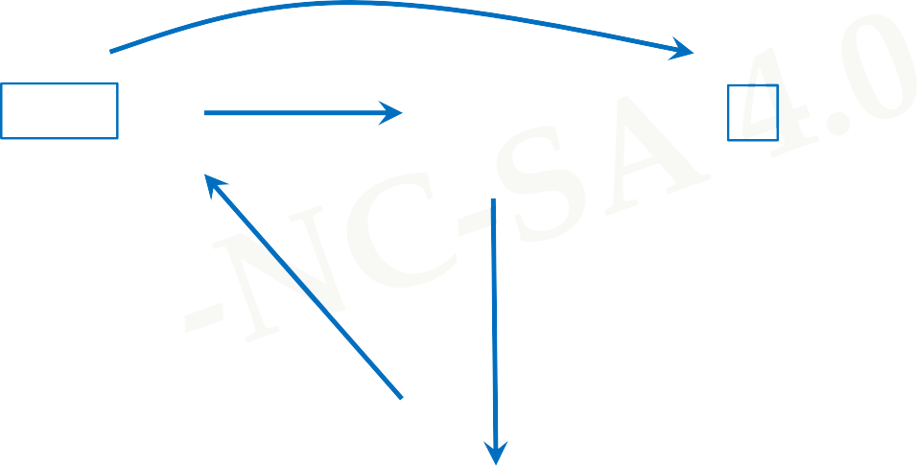
函数的调用过程
主程序中：
函数定义：
a = fact( 10 ) print(a)
def fact( n ) : s = 1
for i in range(1, n+1): s *= i
return s
3628800
程序编写时，必须坚持先定义函数，再调用的原则

Slide 11
函数的嵌套调用（图5.2）
#函数的重复调用 没有输出值的返回不需要 return语句
def happy():
print('Happy birthday to you!')
def happyB(name): #happyB函数中包含对happy()调用
happy()
happy()
print('Happy birthday, dear {}!'.format(name))
happy()
happyB('Mike')
函数中对happy( )的调用
主程序中对happyB( )的调用
调用时，要写函数名，如果函数中有形式参数，还要给形式参数赋值——参数传递

Slide 12
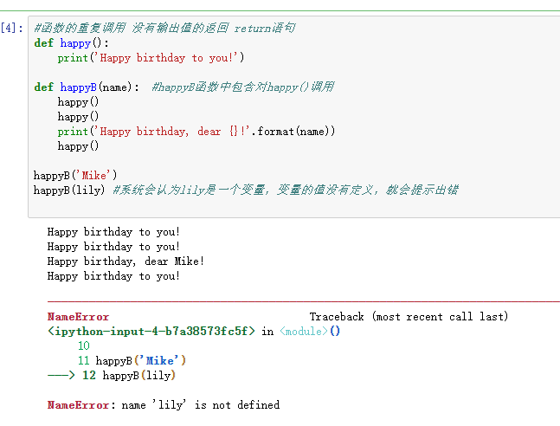
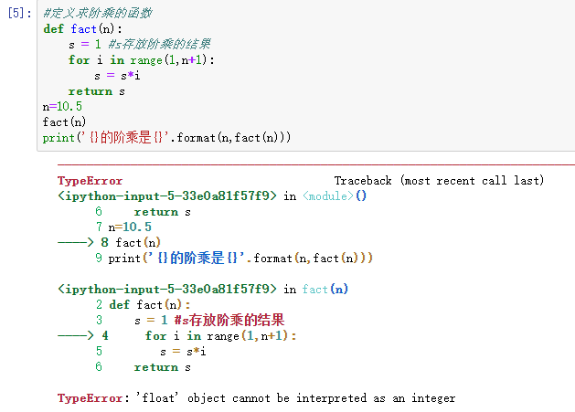
函数的参数赋值错误示例

Slide 13
参数值的传递
函数中参数的传递
默认的参数的传递
可选参数的传递
可变参数的传递
指定参数名的传递

Slide 14
形式参数个数（0个或多个）
函数可以有形式参数，也可以没有，但必须保留括号
def fact() :
print("我也是函数")
def <函数名>() :
<函数体>
return <返回值>

Slide 15
默认情况：多个参数的值顺序传递
m = fact( 10,4,2) print(m)
def fact( a,b ,c) : s1 = a*b
s2 = b/c
s = s1**s2
return s
1600.0

Slide 16
可选参数传递
函数定义时可以为某些参数指定默认值，构成可选参数，可选参数放在非可选参数的后面
def <函数名>(<非可选参数>, <可选参数>) :
<函数体>
return <返回值>
函数调用时，参数值按照顺序传递，可选参数可以赋值，也可以不赋值，用其默认值运算

Slide 17
可选参数传递示例
计算 n!//m
可选参数（形式参数赋初值）
def fact(n, m=1) :
s = 1
for i in range(1, n+1): s *= i
return s//m
>>> fact(10)
3628800
>>> fact(10,5) 725760
可选参数可赋值，可不赋值。 若赋值，则取所赋的值，否则，取默认值

Slide 18
可变参数传递
函数定义时可以有可变数量的参数，也就是参数总数量不确定，用*变量名表示，放在参数列表的最后面
def <函数名>(<参数>, *b ) :
<函数体>
return <返回值>

Slide 19
可变参数传递示例
计算 n!后 再乘
可变参数
def fact(n, *b) :
s = 1
for i in range(1, n+1): s *= i
for item in b: s *= item
return s
>>> fact(10,3)
10886400
>>> fact(10,3,5,8) 435456000

Slide 20
按照名称进行参数传递的示例：
函数调用时，参数可以按照位置或名称方式传递
位置传递
>>> fact( 725760
>>> fact( 725760
10,5 )
def fact(n, m=1) : s = 1
名称传递
m=5,n=10
)
for i in range(1, n+1):
s *= i
return s//m

Slide 21
函数的返回值

Slide 22
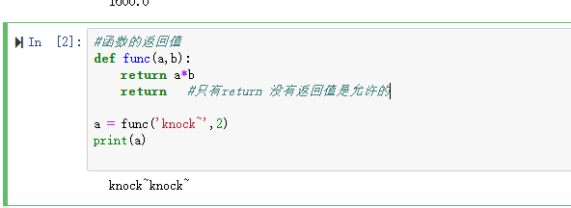
函数的返回值
函数可以有返回值，也可以没有；可以有1个返回值，也可以有多个返回值
return保留字用来传递返回值，多个返回值用逗号隔开

Slide 23
函数的返回值
函数返回值时，按照位置方式传递
def fact(n, m=1) : s = 1
for i in range(1, n+1):
s *= i
>>> fact( 10,5 )
元组类型
(725760, 10, 5)
>>> a,b,c = fact(10,5)
>>> print(a,b,c)
725760 10 5
return s//m, n, m

Slide 24
函数对变量的作用
局部变量
全局变量
03

Slide 25
局部变量和全局变量

Slide 26
变量所处的位置不同，作用域也不同
根据作用域的不同，一个程序中的变量包括两类：全局变量和局部变量
全局变量在函数外定义，一般没有缩进，在整个主程序执行过程中都有效；
局部变量在函数内定义，一般有缩进，只在函数内部起作用，函数退出时将不存在

Slide 27
局部变量和全局变量
<语句块1>
def <函数名>(<参数>) :
<函数体>
return <返回值>
程序 全局变量
函数 局部变量
<语句块2>

Slide 28
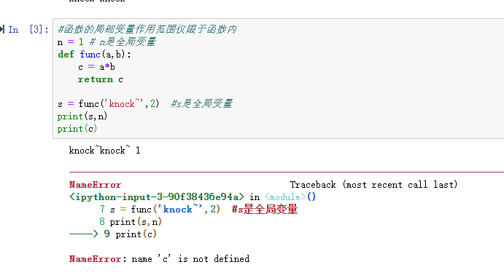
局部变量的作用范围示例：

Slide 29
情况1：局部变量和全局变量重名的情况
系统会认为局部变量和全局变量是不同变量
局部变量是函数内部的占位符，与全局变量可以重名但不同
函数运算结束后，局部变量被释放
可以使用global保留字把函数内部定义的变量当做全局变量

Slide 30
局部变量和全局变量
n, s = 10, 100
def fact(n) :
n和s是全局变量
fact()函数中的n和s是局部变量，与全局变量n,s不同
s = 1
for i in range(1, n+1): s *= i
return s
运行结果
>>>
3628800 100
此处局部变量s是3628800
print(fact(n), s)
n和s是全局变量

Slide 31
局部变量和全局变量
n, s = 10, 100
fact()函数中使用global保留字声明 此处s是全局变量s
def fact(n) :
global s
for i in range(1, n+1): s *= i
此处s指全局变量s
运行结果
>>>
return s print(fact(n), s)
_{此处全局变量s被函数修改} 362880000 362880000

Slide 32
情况2：全局变量是列表的情况 （列表是组合数据类型）
规则2: 局部变量为组合数据类型且未创建，等同于全局变量
ls = ["F", "f"]
def func(a) :
ls.append(a)
return func("C") print(ls)
通过使用[]真实创建了一个全局变量列表ls
此处ls是列表类型，未真实创建 则等同于全局变量
运行结果
>>>
['F', 'f', 'C']
全局变量ls被修改
说明：函数未创建ls, 执行ls.append(a)要从全局中找ls

Slide 33
ls = ["F", "f"]
def func(a) :
ls = [] ls.append(a) return
func("C") print(ls)
通过使用[]真实创建了一个全局变量列表ls
此处ls是列表类型，真实创建
ls是局部变量
运行结果
>>>
['F', 'f']
局部变量ls被修改
说明：函数内创建了ls, 执行ls.append(a)只是执行函数中的ls,而不对全局ls进行操作

Slide 34
局部变量和全局变量的小结
使用规则
简单基本数据类型变量，无论是否重名，局部变量与全局变量是不同的，局部变量在函数退出后值被释放；简单变量可以通过global保留字在函数内部声明成全局变量；
组合数据类型变量，如果函数内局部变量未真实创建，则直接使用全局变量操作；如果函数内创建了，就按照局部变量的特点处理。

Slide 35
Python内置函数
05

Slide 36
表 5.4 Python 3.x内置函数（共68个）
内置函数
abs() | delattr() | hash() | memoryview() | set()
all() | dict() | help() | min() | setattr()
any() | dir() | hex() | next() | slicea()
ascii() | divmod() | id() | object() | sorted()
bin() | enumerate() | input() | oct() | staticmethod()
bool() | eval() | int() | open() | str()
breakpoint() | exec() | isinstance() | ord() | sum()
bytearray() | filter() | issubclass() | pow() | super()
bytes() | float() | iter() | print() | tuple()
callable() | format() | len() | property() | type()
chr() | frozenset() | list() | range() | vars()
classmethod() | getattr() | locals() | repr() | zip()
compile() | globals() | map() | reversed() | __import__()
complex() | hasattr() | max() | round()
针对教材5.8讲解的内置函数，有条件的情况下，多掌握一些

Slide 37
单元小结

Slide 38


函数的定义与使用
使用保留字def定义函数
参数传递，可选参数(赋初值)、可变参数(*b)、名称传递
保留字return可以返回任意多个结果
保留字global声明使用全局变量，一些隐式规则

Slide 39
本课内容
5.1 函数的基本使用
5.2 函数的参数传递
5.8 函数的内置函数

Slide 40
下课了

